Slide 1
● 데이터분석, 머신러닝, 딥러닝, AI 의 개요
△ 데이터
△ 컴퓨터
(머신러닝)
△ 고성능
컴퓨터
(딥러닝)
△ 통계
(데이터 분석)
소프트웨어
(AI 인공지능)

Slide 2
● 데이터분석, 머신러닝, 딥러닝, AI 의 개요
제프리 힌튼의 손글씨 숫자 인식을 발판으로 인간보다 더 정확한 AI 모델을 제시, 이후 알파고, 휴대폰 지문인식, 음성인식, 인공지능 비서 등의 많은 분야로 발전.
이 시기부터 강화학습 등도 크게 발전함.
△ 발전 흐름
고전적 통계에 기반한 데이터 분석
딥러닝의 수학적 모형이 제시되었으나, XOR 문제를 해결하지 못하고 좌절
AI의 암흑기
1950 ~ 2000년
1900 ~ 1950년
2006년 ~
딥러닝의 수학적 모델을 완성시켰으나, 기계학습 방법에서 또 한 번 좌절을 겪음.
AI의 2차 암흑기
Over Fitting 문제
Backpropagation 알고리즘이 딥러닝에서 작동하지 않는 문제

Slide 3
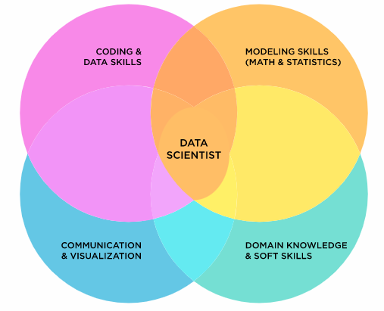
● AI분야의 직업군
△ 데이터 사이언티스트
(딥러닝 엔지니어)
억대 연봉의 주인공
모델링, 코딩, 시각화, 소프트웨어, 도메인의 모든 분야에서 정점을 찍은 사람.
주요 업무는 데이터 분석과 데이터에 적합한 모델 제작 등의 설계가 주요 업무.

Slide 4
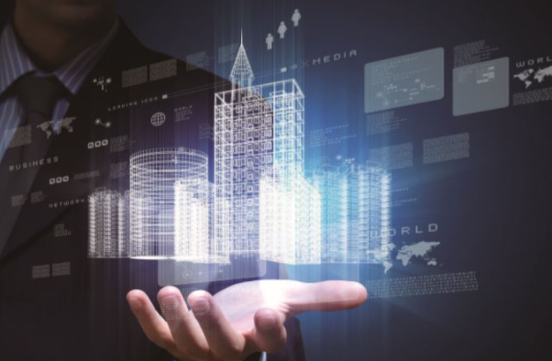
● AI분야의 직업군
△ 데이터 분석가
정형화된 데이터를 가공 및 분석하는 업무
데이터 사이언티스트와 많은 분야에서 교집합이 있지만, 딥러닝 모델보다는 가벼운 전통적 통계모델로 결과물을 도출하는 경향이 있음.
예시로는 고객이 마트에서 구매하는 물품의 상관관계를 분석하여, 진열의 위치를 조정함으로써 매출 증대에 기여. 혹은, 경영진의 의사결정에 도움을 줌.

Slide 5
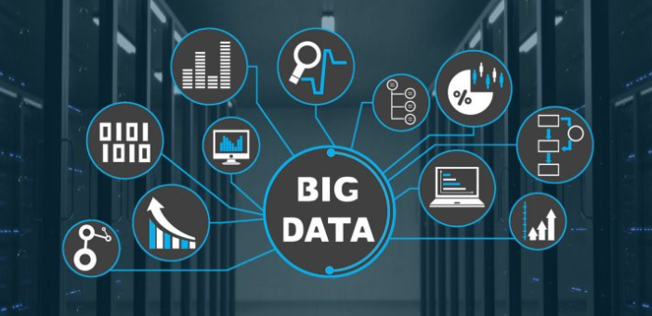
● AI분야의 직업군
△ 데이터 엔지니어
현업에서 데이터를 수집, 저장, 관리, 가공하는 단계의 역할을 맡음.
가장 인력이 많이 필요하며, 소프트웨어 지식이 많아야 함.
데브옵스의 성향을 가지고 있으며, 인프라와 직접적인 연동이 가능해야함.

Slide 6
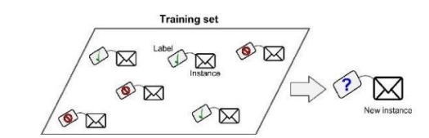
● 머신러닝과 딥러닝 기초
△ Supervised Learning
기계에게 물음과 답을 주고 선행학습 시킨 후, 모델이 완성되면 답이 없는 물음을 주어서 답을 맞추는 모델을 뜻함.
고전 통계적 기법을 많이 사용하며, 대표적으로 K-Nearest Neighbors, Linear Regression, Logistic Regression, Support Vector Machines, Decision Trees and Random Forests, Neural Networks가 있음.

Slide 7
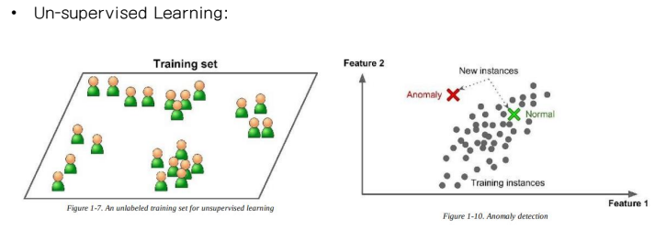
● 머신러닝과 딥러닝 기초
△ Un-Supervised Learning
데이터의 특성에 따라 군집(카테고리)을 분류하고, 새로운 데이터가 어느 군집에 소속되는지 알아내는 모델
고전 통계적 기법 중 군집분석을 많이 사용하며, 대표적으로 군집분석 중 K-Means와 상관분석 중 Apriori가 있음.

Slide 8
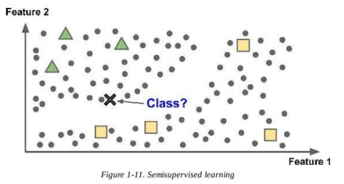
● 머신러닝과 딥러닝 기초
△ Semi-Supervised Learning
Supervised Learning으로 레이블이 존재하는 데이터를 학습시키고 이 모형으로 레이블 없는 Data에 레이블을 추정한다.
다음 단계로 추정된 레이블과 관측된 레이블을 이용해 다시 지도학습 모형을 만들고 레이블을 추정한다. 이 과정을 더 이상 결과가 변하지 않을 때까지 반복한다.
구글 포토나 페이스북에서 자신이 찍힌 사진을 판별해 알려주는 기능이 준 지도학습기법을 사용한 것이다.

Slide 9
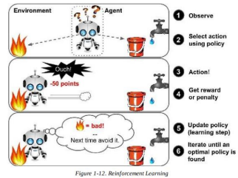
● 머신러닝과 딥러닝 기초
△ Reinforcement Learning
현재 policy에 의해 의사결정 하고 실행한다.
실행 결과에 따라 벌점과 상점을 받는데, 벌점을 최소화 하는 방향으로 의사결정 policy를 수정한다.
이 과정을 반복한다.

Slide 10
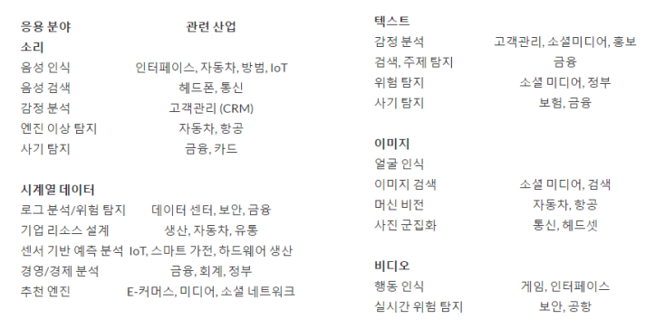
● 머신러닝과 딥러닝 기초
△ 딥러닝 활용분야

Slide 11
● 머신러닝과 딥러닝 기초
△ Tensorflow 란
구글이 공개한 기계학습 라이브러리이다.
구글이란 세계적 경쟁력을 보유한 IT회사이다.
텐서플로우는 딥러닝에 필요한 연산과정을 행렬(텐서) 그리고 흐름(플로우)를 나타내는 그래프로 표현하고 실행시키는 패키지이다.
수치는 다차원 행렬로 표현한다.
신경망 모형은 텐서 플로우로 표현이 용이한 형태이다.
CPU / GPU를 선택적으로 사용 가능하다.
GPU 컴퓨팅이란 CPU를 함께 이용하여 애플리케이션의 처리속도를 높이는 기술이다.
CPU는 정수연산에 최적화 되어 있어, 시스템 전반의 제어와 사무용 및 일상용, 그리고 2D 그래픽 애플리케이션을 구동하는데 적합하다. 반면 GPU는 부동소수점 연산 능력이 뛰어나며, 게임과 같은 3D 그래픽을 CPU보다 훨씬 빠르게 처리한다.

Slide 12
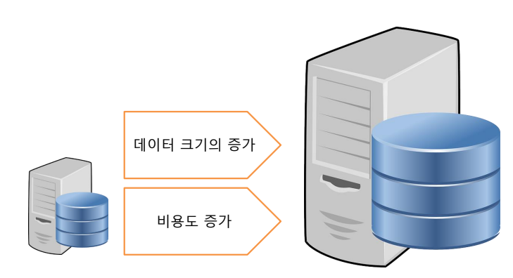
● 데이터란?
△ 데이터 크기에 따른 위험

Slide 13
● 데이터란?
△ 빅데이터란 ?
컴퓨터 입장에서는 데이터가 커져도 기술적으로 달라질 것이 없음.
하지만, 데이터 사이즈가 기술적, 물리적으로 단일 컴퓨터, 단일 데이터베이스로 처리하는데 무리가 되는 크기의 데이터가 있다면, 예 : 유튜브 동영상, 페이스북 보유 자료, 센서 로그 등은 대용량 컴퓨터로 처리하는 것이 비용 면에서 효율적이 아님.
예전엔 이러한 데이터를 모두 보유하고 활용하고자 했지만, 이제는 이를 머신러닝에 학습시키므로써, 대용량의 데이터를 굳이 보유하지 않아도 잘 학습된 모델 하나로 부가가치를 창출하고자 함.

Slide 14
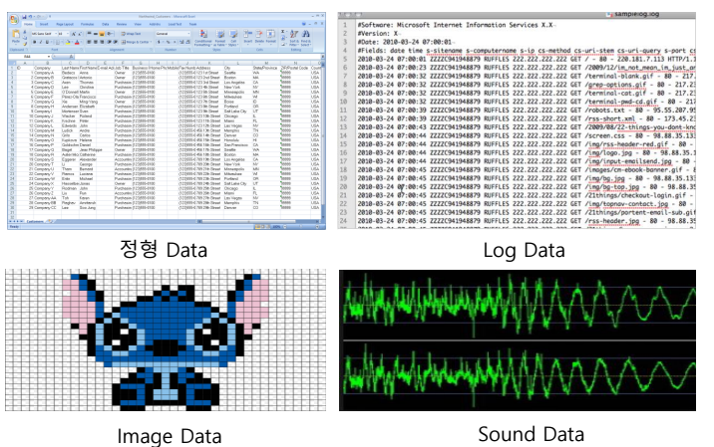
● 데이터란?
△ 데이터의 종류

Slide 15
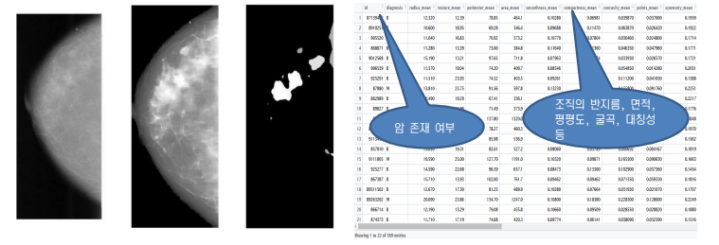
● 데이터란?
△ 고전적인 데이터 분석가의 분석 방법
과거에는 우측 이미지를 정형 데이터로 요약하여 분석에 사용함.
현재는 정형 데이터로 변환 후 분석하기도 하지만, 이미지 Pixel 값을 데이터로 보고 그대로 분석에 사용하는 기법이 더 좋은 예측력을 보임.

Slide 16
● 데이터란?
△ Static Data / Event Log data
Static Data
Static Data는 개체의 속성에 해당하는 데이터로 시간에 따라 바뀌지 않는 데이터를 말함.
예) 성별, 연령, 지역, 제조사, 생산일 등
Event Log Data
Event Log Data는 개체의 상태에 해당하는 데이터로 시간에 따라 바뀌는 데이터를 말함.
예) 현 위치, 조회 키워드, 클릭 페이지 등
일반적으로 행은 관측단위, 열은 변수로 지정되는 정형 데이터 구조에서는 Event Log데이터를 처리하기 어려움. 하지만 현재 Event Log를 이용한 데이터 처리 수요가 증가하고 있음.
예: 구글, 페이스북 광고 추천, Facebook 자살 예측, 센서 데이터에 의한 Alert 시스템 등

Slide 17
● 데이터란?
△ 고전 통계학
표본으로부터 모집단의 정보를 추정하거나 모집단의 상태를 추측하는 과학
△ 고전 통계학의 주요 변천사
Galton(1800년대 말) : 상관 / 회귀 기본 개념 제시
Pearson : 상관 / 회귀분석 완성 , 중심극한정리
Fisher : F분포 / 실험계획법

Slide 18
● 데이터란?
△ 고전 통계학의 한계
대표적으로 58대 미국 대통령 선거 당시 출구조사가 고전 통계학의 한계를 보여준다. 대선기간 중에 공표되었던 여론조사 결과와 실제 개표 결과가 너무도 판이하여 미국의 여론조사 기관 및 언론들이 제대로 망신을 당했던 선거이다. 이는 표본오차와 비표본오차로 인해 생기는 한계이다.
△ 표본오차란?
표본 수를 최소화 하고자 하는 통계적 정의에 따라 발생.
표본 증가에 따라 감소시킬 수 있음.

Slide 19
● 데이터란?
△ 비표본오차란
트럼프 선거가 대표적인 예시.
과학적 접근이 어려워 계산이 불가.
이로 인해 실제 값과 추정 값이 다를 수 있음.
△ 무응답 오차
질의에 따라 답이 달라지는 것을 말함.

Slide 20
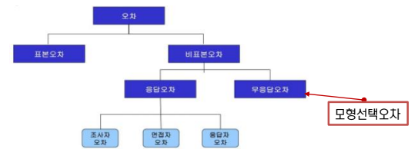
● 데이터란?
△ 무응답 오차
질의에 따라 답이 달라지는 것을 말함.
△ 오차의 종류

Slide 21
● 데이터란?
△ 오차의 종류 (이어서 …)
Small Data는 기본적으로 표본 수를 최소화하고자 함(표본 수 증가는 비용의 증가)
표본오차는 표본 수가 증가하면 줄어들지만, 비 표본 오차는 과학적 접근이 어려워 계산이 불가능함, 비표본 오차에 의해 참값과 통계적 추정값이 다른 결과를 줄 가능성이 존재.
△ 해결방법 - 재현성
다른 표본에서도 같은 추정이 나오도록 데이터를 수집하는 것. 이는 Small Data에서는 불가능한 방법. 왜냐하면 안그래도 작은 데이터에서 또 이를 나눠야 하기 때문임. 그래서 Small Data에서는 분포를 통해 재현성을 확인함.
Big Data의 경우는 풍부한 데이터 셋을 바탕으로 재현성을 분포를 통해 증명하는 것이 아니라, 현실 그자체를 반영하므로 실증적 재현이 가능.

Slide 22
● 데이터란?
△ Big data의 문제점
통계학은 목적에 따라 데이터를 수집함. 특히, 사전에 계획된 방법으로 데이터를 수집하기 때문에 교락 등의 문제를 해결하는 형태로 데이터를 수집하지만, 빅데이터는 분석 목적과 상관없이 축적된 데이터이므로 해석 시 주의가 필요.
교락이란 : 일례로 코로나 혹은 국가별 확진자 수를 그대로 사용하거나 비교하지 못하는 것을 예로 들 수 있음. 데이터 수집 환경 및 데이터 수집의 적극성이 동일하지 않기 때문. 일례로 일본의 경우 비적극적인 검사로 인해 확진자 수가 매우 적게 나오는데, 이를 전혀 고려하지 않은 채 비교하는 것은 합당하지 않음.

Slide 23
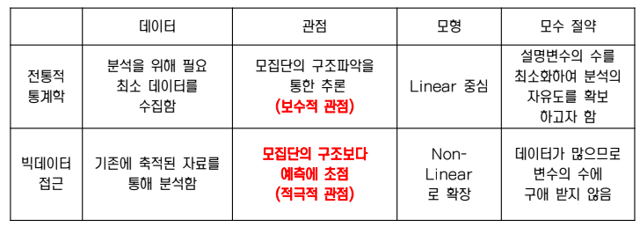
● 데이터란?
△ 분석 요구사항
2000년대 이후, 분석에 대한 요구사항은 다양해짐.
과거 : 자신의 연구가설을 증명(주로 학문적 요구)
Prediction/Forecasting, Decision Making 등 다양한 비즈니스 요구

Slide 24
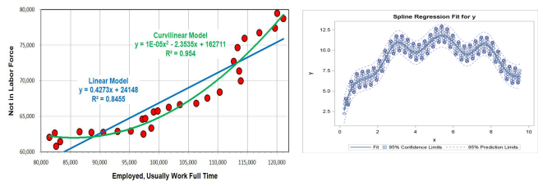
● 데이터란?
△ 전통적 통계학에서 Linear 모형을 사용하는 이유.
/ 그리고 현대 빅데이터 분야에서 Non-Linear모형을 사용하는 이유
스몰 데이터에서의 고차항의 모형을 사용하면 좋으나 Over-fitting 위험이 커진다.
빅데이터에서는 복잡한 모형을 사용해도 Over-fitting 위험이 덜하다.

Slide 25
● 데이터란?
△ 빅 데이터의 재현성
Size | Price
2104 | 400
1600 | 330
2400 | 369
1500 | 232
… | …
1427 | 212
1494 | 243
Train data set.
Test data set.
빅 데이터의 경우 모형을 만드는데 모든 데이터를 사용하지 않고 모형 검증을 위한 Test-Set을 남겨둘 수 있는 여유가 존재한다. 이 방법이 실증적 재현성이다.

Slide 26
● 데이터란?
△ Columns가 많은 것이 좋을까? Row가 많은 것이 좋을까?

Slide 27
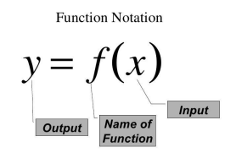
● Basic Overview - Regression
△ 회귀분석은 관측 값을 가장 잘 지나가는 직선 혹은 곡선의 방정식을 구하는 방법론

Slide 28
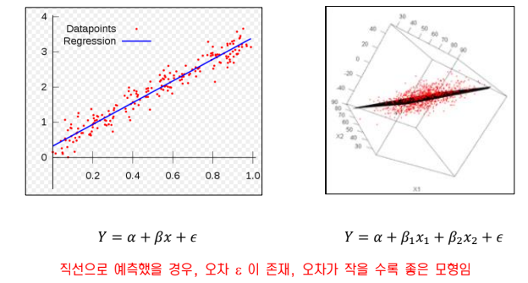
● Basic Overview - Regression
△ 회귀분석은 관측 값을 가장 잘 지나가는 직선 혹은 곡선의 방정식을 구하는 방법론

Slide 29
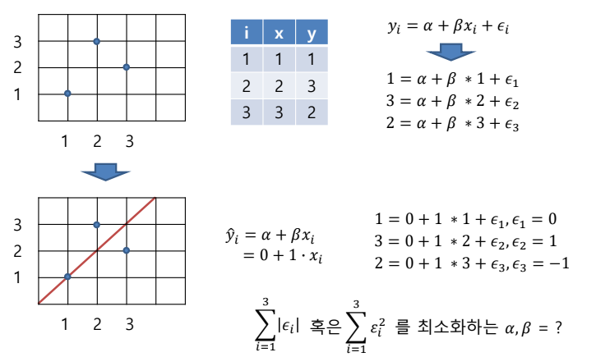
● Basic Overview - Regression

Slide 30
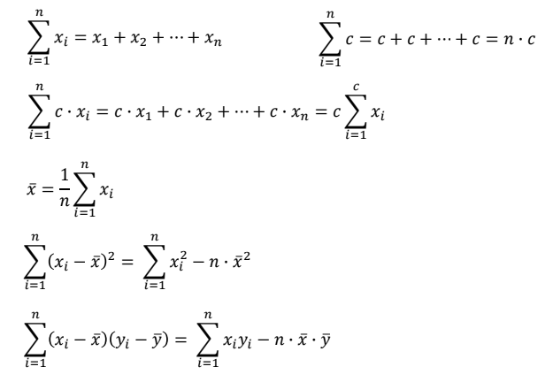
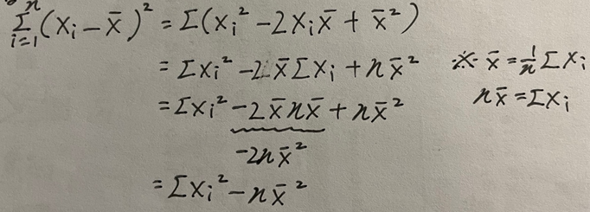
● Basic Overview - Regression
△ 기본 공식

Slide 31
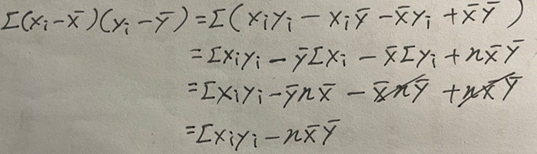
● Basic Overview - Regression
△ 기본 공식

Slide 32
● Basic Overview - Regression
△ 기본 공식

Slide 33
● Basic Overview – Linear Regression
△ Linear Regression
회귀모형에서 미지수는 SSE(Sum of Squares Error, 오차제곱합)를 최소화하는 미지수 알파, 베타를 구하는 계산을 수행하여 얻어짐. (SSE를 일반적으로 cost함수라고 함)

Slide 34
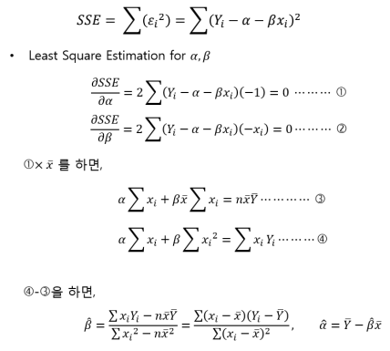
● Basic Overview – Linear Regression
△ Linear Regression SSE

Slide 35
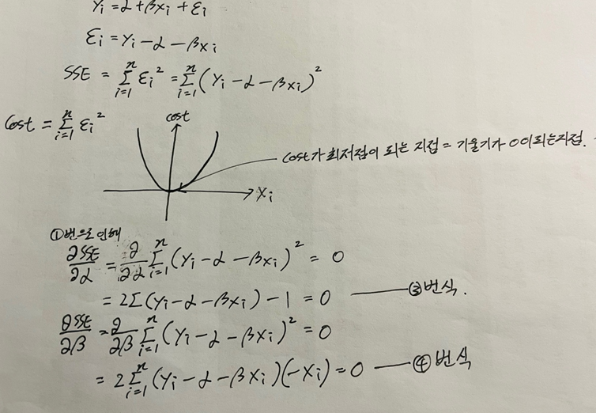
● Basic Overview – Linear Regression
△ Linear Regression SSE

Slide 36
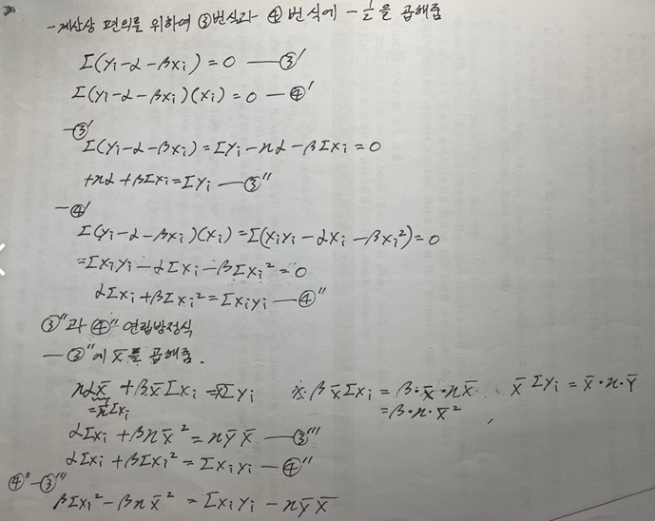
● Basic Overview – Linear Regression

Slide 37
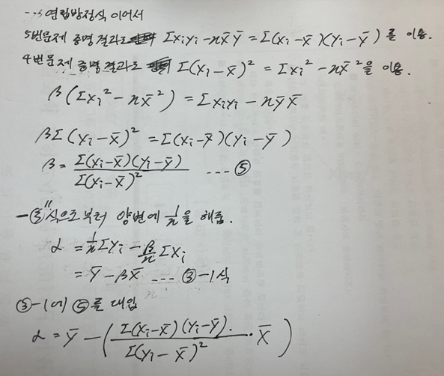
● Basic Overview – Linear Regression

Slide 38
● Basic Overview – Linear Regression
△ Linear Regression - 다중회귀모형
다중 회귀모형은 종속변수에 영향을 주는 다수의 독립변수가 존재하는 경우의 회귀모형임.
종속 변수란 흔히 함수 y=ax에서 y의 부분을 뜻함.
독립변수란 함수 y=ax에서 x의 변수를 뜻함.
예를 들어 연봉을 종속변수로 볼 때, 연봉에 영향을 주는 요인으로 나이, 성별, 학력, 직업, 월 근무시간 등이 있다. 이를 수식으로 표현하면 아래와 같다.

Slide 39
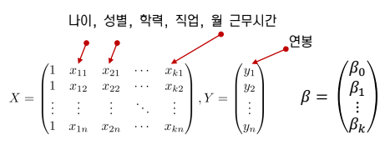
● Basic Overview – Linear Regression
△ Linear Regression - 다중회귀모형
이를 일반화 하면 다음과 같다.

Slide 40
● 앞으로의 목차
1. Basic Overview – Machine Learning
2. Regression
3. Logistic Regression
4. Cost Minimizing
5. Learning Rate
6. Normalization
7. Overfitting
8. Tensorflow – Linear Regression
9. Keras – Linear Regression
10. Tensorflow – Logistic Regression
11. Keras – Logistic Regression
12. Tensorflow – Mnist Data
13. Keras – Mnist Softmax Regression

Slide 41
● 앞으로의 목차
14. Neural Network
15. XOR 문제
16. Backpropagation
17. Tensorflow – XOR
18. Deep Learning – XOR 문제
19. Gradient Vanishing
20. ReLU
21. Xavier Initialization & Drop out
22. Batch Normalization
23. Optimizer
24. Mnist – DNN모형
25. Keras Mnist – DNN
26. Model Save & Restore
27. Keras Model Save & Restore
28. Computer Vision
29. Convolution Layer
30. Pooling Layer
31. Tensorflow – CNN모형
32. Tensorflow – Deep CNN 모형
33. Keras – Deep CNN모형
34. Image File Reading
35. CNN 응용
36. Rcurrent Neural Network
37. Char RNN
38. Long Short Term Memory
39. Stacked RNN

Slide 42
● Basic Overview - Regression
△ 고전적인 데이터 분석가의 분석 방법
과거에는 우측 이미지를 정형 데이터로 요약하여 분석에 사용함.
현재는 정형 데이터로 변환 후 분석하기도 하지만, 이미지 Pixel 값을 데이터로 보고 그대로 분석에 사용하는 기법이 더 좋은 예측력을 보임.

Slide 43
● 목차 폰트 32
* 피보나치 수열의 점화식을 이용한 다이나믹 프로그래밍을 그림으로 풀면 다음과 같습니다. 폰트 24
N <= 1일 때 폰트 16
수열 테이블
0 | 1
초기 값
N = 2일 때
수열 테이블
0 | 1 | 1
F(0) + F(1)

Slide 44
N = 3일 때
수열 테이블
0 | 1 | 1 | 2
F(1) + F(2)
N = 4일 때
수열 테이블
0 | 1 | 1 | 2 | 3
F(2) + F(3)

